Slide 1

ประเด็นให้พัฒนาเร่งด่วนเพื่อความสมบูรณ์ก่อนนำลงเยี่ยมในพื้นที่ ศูนย์เครื่องมือแพทย์ โรงพยาบาลสวรรค์ประชารักษ์

Slide 2
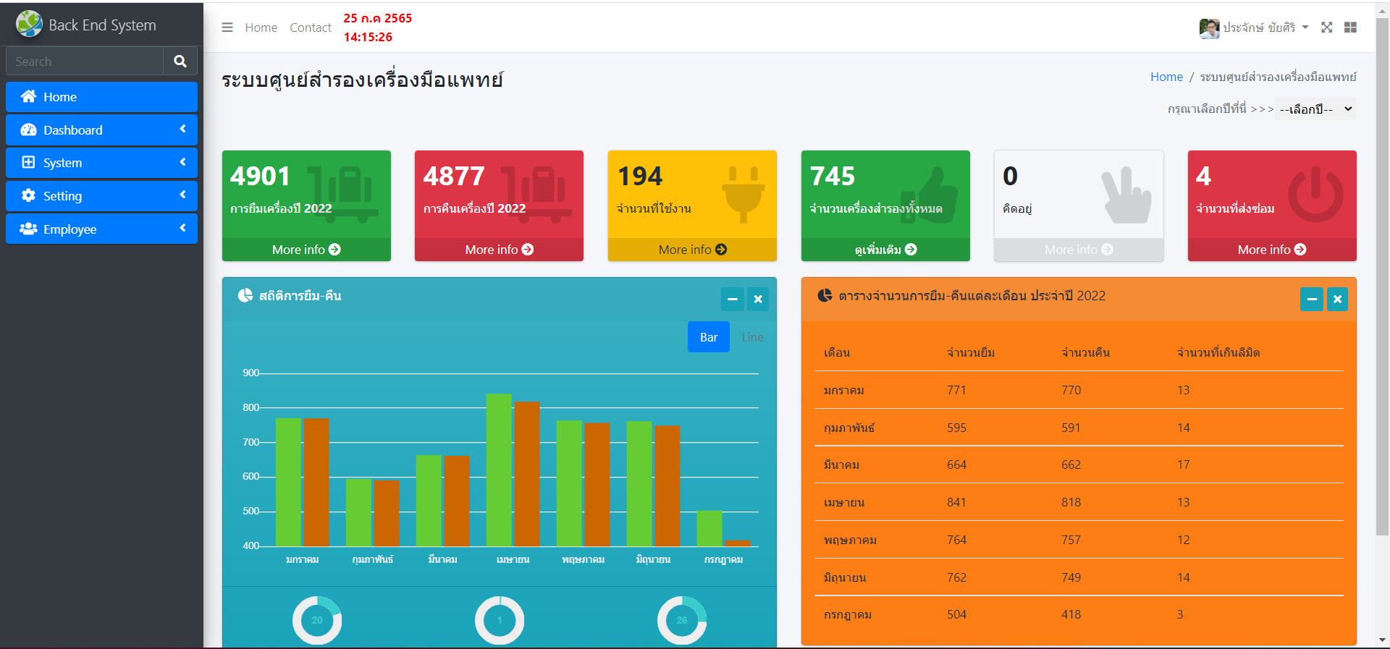
ระบบบริหารจัดการเครื่องมือแพทย์
จากการตามรอยระบบบริหารจัดการเครื่องมือ พบว่า เครื่องมือในกลุ่มเสี่ยงสูงไม่มีการประมวลผลภาพรวม และไม่แปรผลการสอบเทียบเครื่องมือครั้งล่าสุด ปี 2565 ส่งผลให้การใช้ข้อมูลที่เกี่ยวข้องในการคาดการณ์ความไม่เพียงพอ และความพร้อมใช้ไม่ชัดเจน
ทางศูนย์มีโปรแกรมระบบศูนย์เครื่องมือแพทย์-สปร โดยเป็นโปรแกรมที่ใช้ในการจัดการเครื่องมือ ระบบยืมคืนเครื่องมือทางการแพทย์ และการบำรุงรักษา ที่อยู่ในความรับผิดชอบของศูนย์เครื่องมือแพทย์

Slide 3
ระบบศูนย์เครื่องมือแพทย์ – สปร.
เก็บข้อมูลระบบยืมคืน
บำรุงรักษา
Calibrate

Slide 4
การประมวลผลข้อมูลกลุ่มเสี่ยงสูง ตามประเด็นต่างๆ ดังต่อไปนี้
ผลการสอบเทียบ
ผลการบำรุงรักษา การเปลี่ยนอะไหล่ตามรอบเวลาและอื่นๆ
อายุการใช้งานนาน และมีการซ่อมแซมสูง/อะไหล่ทดแทนราคาสูง
ความต้องการใช้เพื่อรองรับในการดูแลผู้ป่วยกลุ่มเสี่ยงสูงและยา HAD

Slide 5
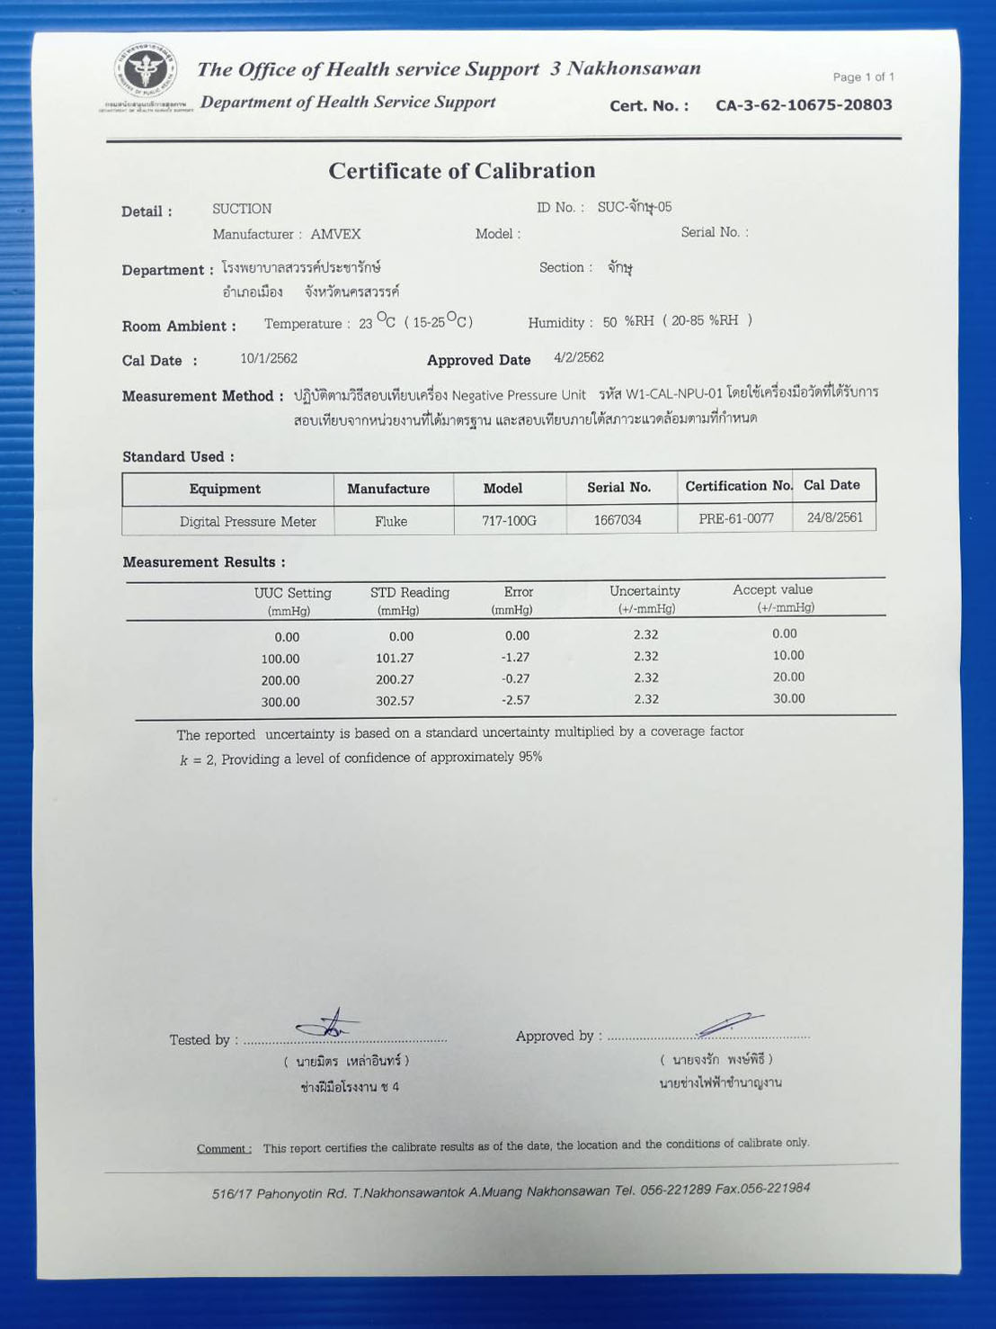
ผลการสอบเทียบ
มีแผนติดต่อขอนำโปรแกรมสอบเทียบของ ศบส.3 มาใช้ในการจัดเก็บและประมวลผลข้อมูล เพื่อใช้ในโรงพยาบาล ซึ่งจะมีการคำนวณค่า Error และค่า Uncertainty เพื่อวิเคราะห์ความพร้อมใช้ของเครื่องมือแพทย์นั้นๆ

Slide 6
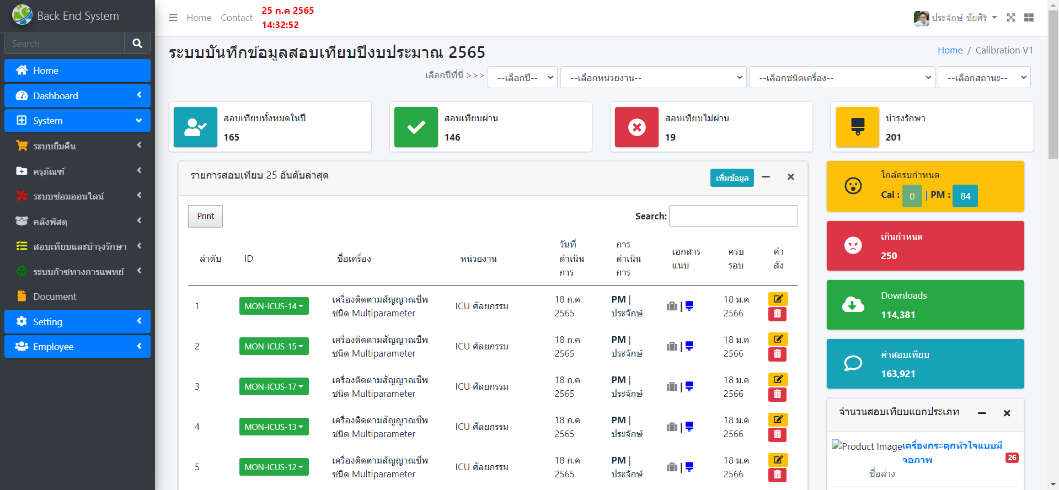
ผลการบำรุงรักษา การเปลี่ยนอะไหล่ตามรอบเวลาและอื่นๆ
สำหรับผลการบำรุงรักษา ทางศูนย์เครื่องมือแพทย์ได้มีการจัดเก็บข้อมูลไว้ในโปรแกรมระบบศูนย์เครื่องมือแพทย์ - สปร. ดังต่อไปนี้
http://spr-mec.thddns.
net:6770/mec/main/
backend/index.php

Slide 7
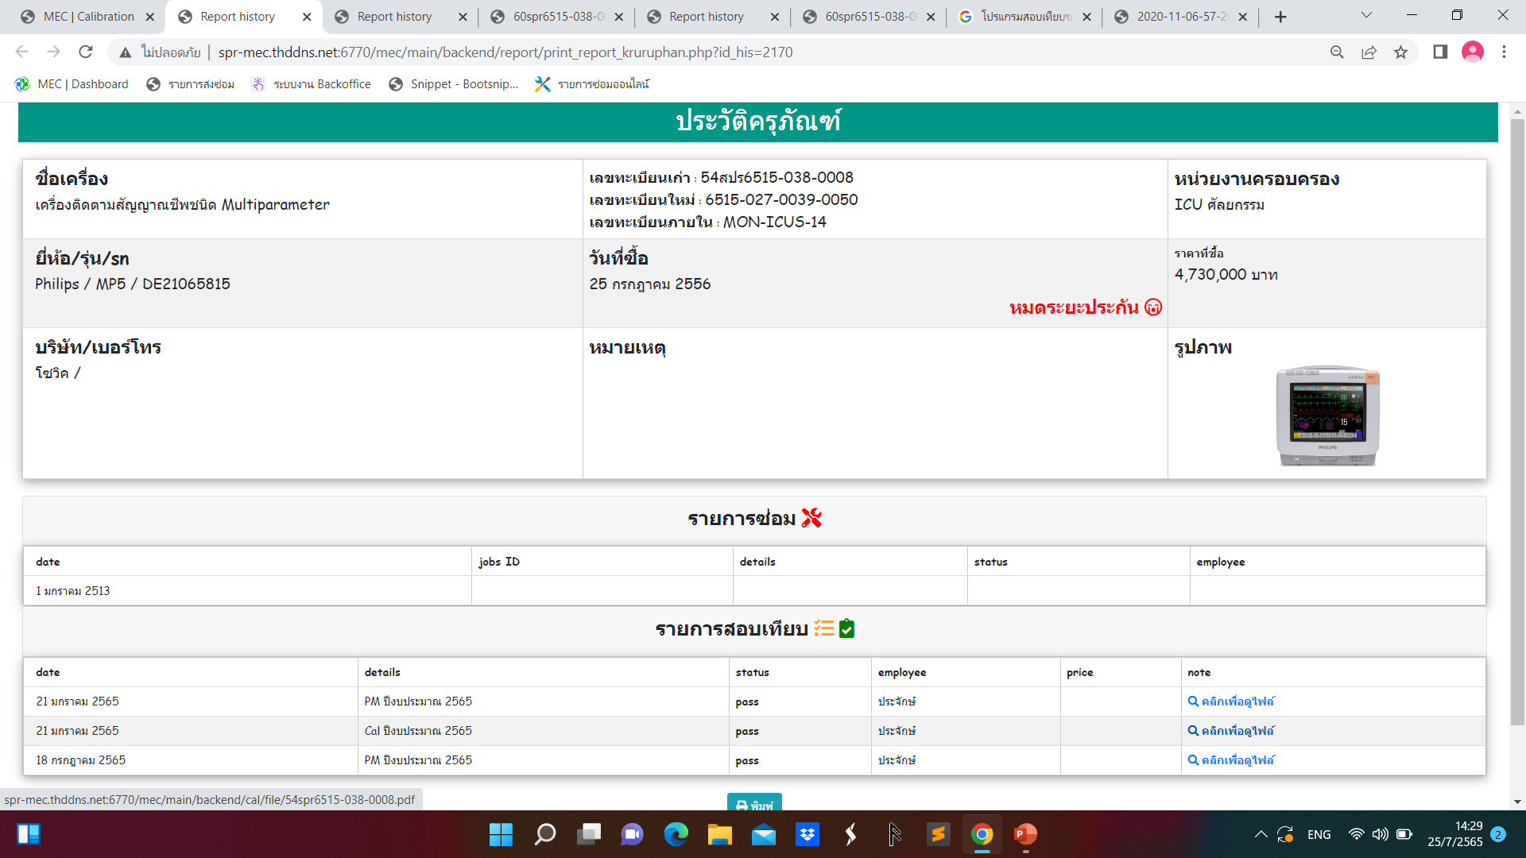
ผลการบำรุงรักษา การเปลี่ยนอะไหล่ตามรอบเวลาและอื่นๆ (ต่อ)
รูปภาพแสดงประวัติเครื่องที่มีการบันทึก
ข้อมูลการสอบเทียบ- บำรุงรักษา

Slide 8
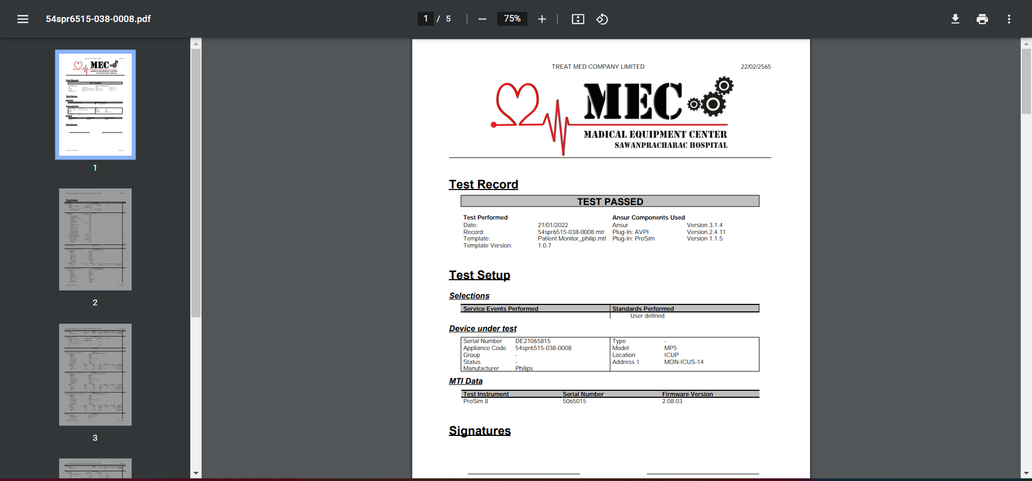
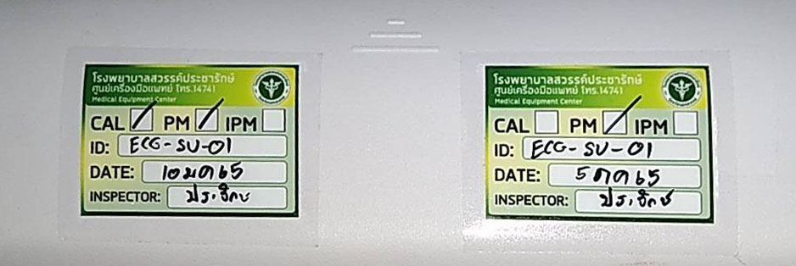
ผลการบำรุงรักษา การเปลี่ยนอะไหล่ตามรอบเวลาและอื่นๆ (ต่อ)
รูปภาพแสดงผลการทวนสอบ – บำรุงรักษาที่จัดเก็บอยู่ในรูปแบบไฟล์ PDF
หลังกจากที่ทำการสอบเทียบ– บำรุงรักษาเครื่องมือแพทย์เรียบร้อย ทางศูนย์เครื่องมือแพทย์จะติด Sticker เพื่อกำหนดวันสอบเทียบ – บำรุงรักษา ในครั้งถัดไป

Slide 9
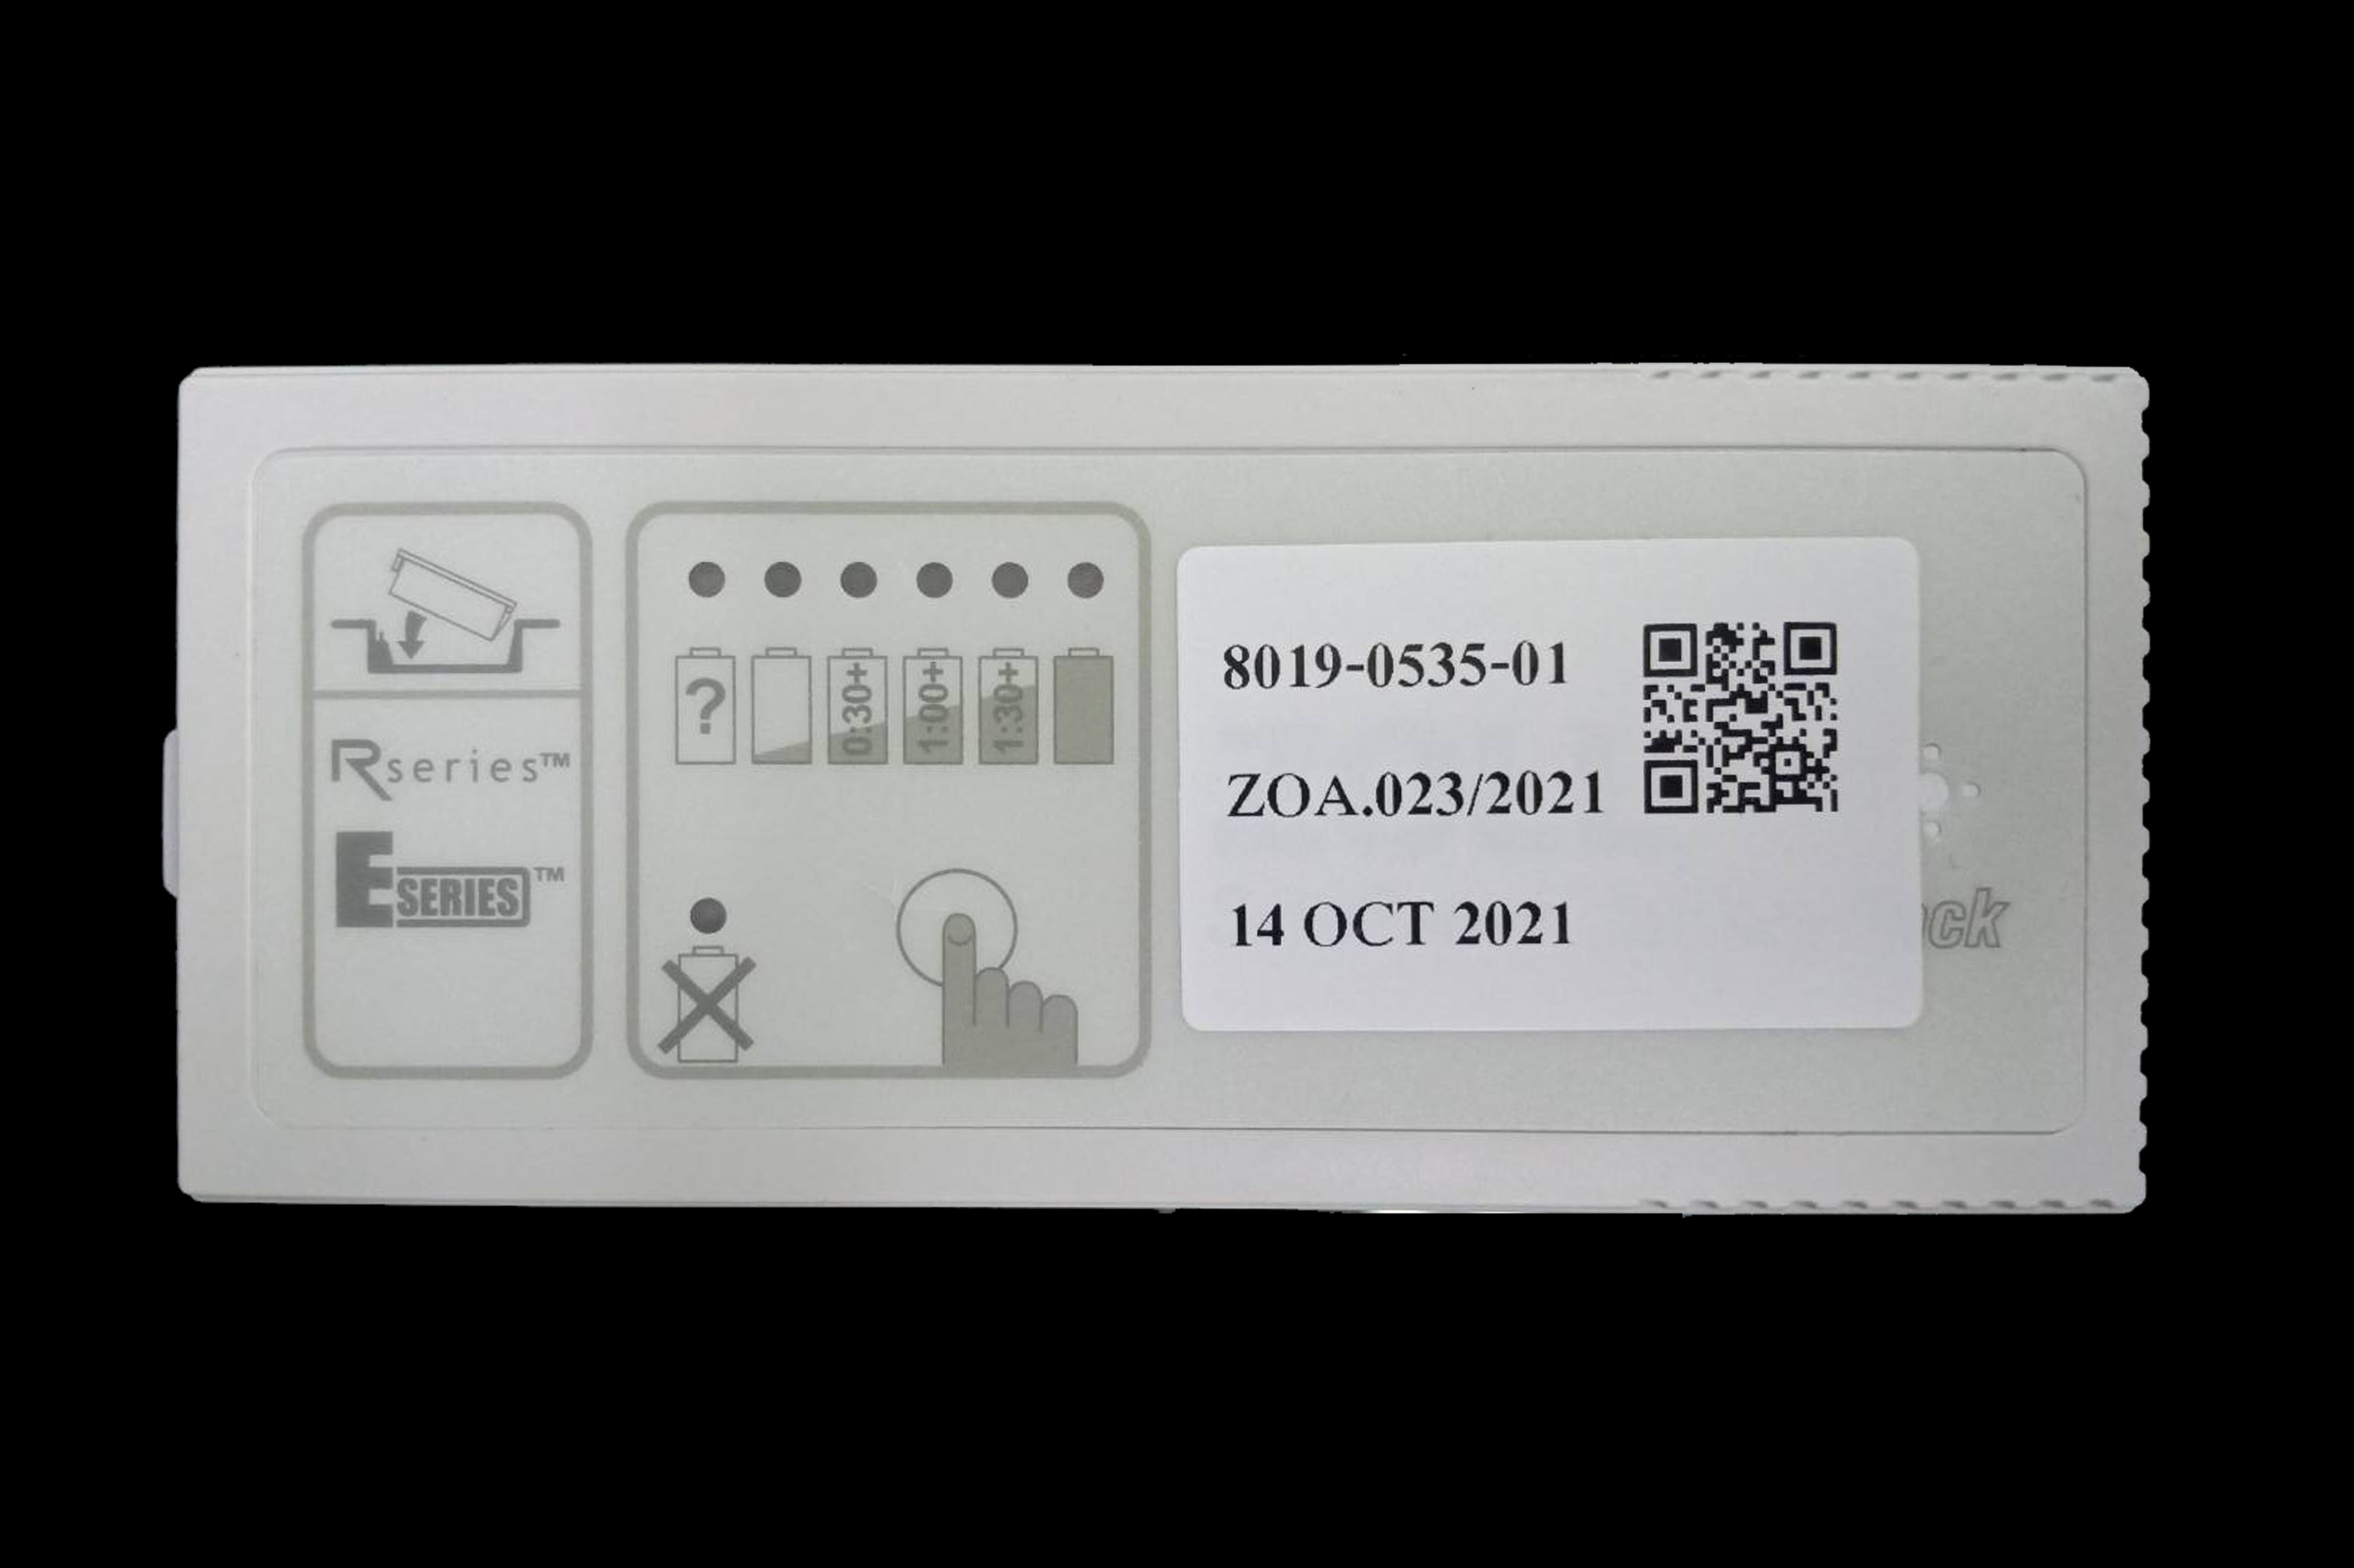
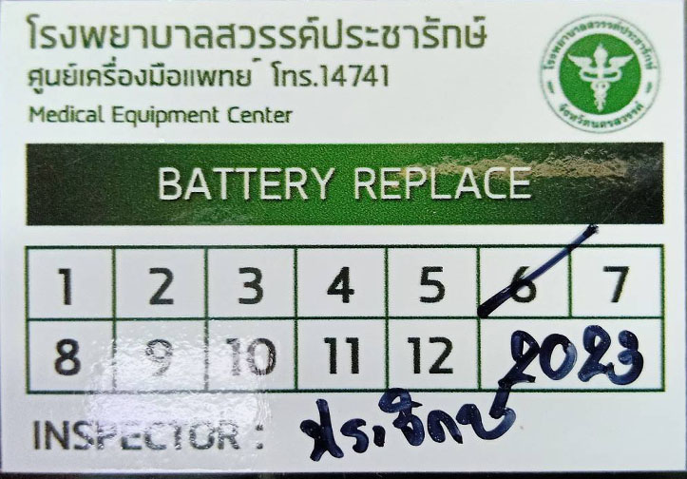

ผลการบำรุงรักษา การเปลี่ยนอะไหล่ตามรอบเวลาและอื่นๆ (ต่อ)
ในส่วนของการเปลี่ยนอะไหล่ตามรอบ ได้เก็บข้อมูลเช่นเดียวกับการ สอบเทียบ และมีการติด Sticker เพื่อกำหนดการเปลี่ยนอะไหล่รอบถัดไป

Slide 10
อายุการใช้งานนาน และมีการซ่อมแซมสูง/อะไหล่ทดแทนราคาสูง
ความต้องการใช้เพื่อรองรับในการดูแลผู้ป่วยกลุ่มเสี่ยงสูงและยา HAD
รอผลการพิจารณาจากคณะกรรมการเครื่องมือแพทย์

